Slide 1
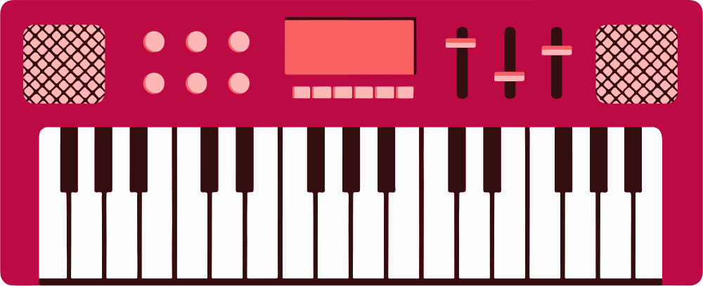


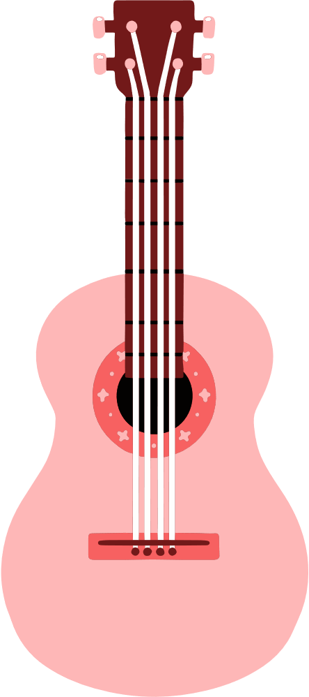
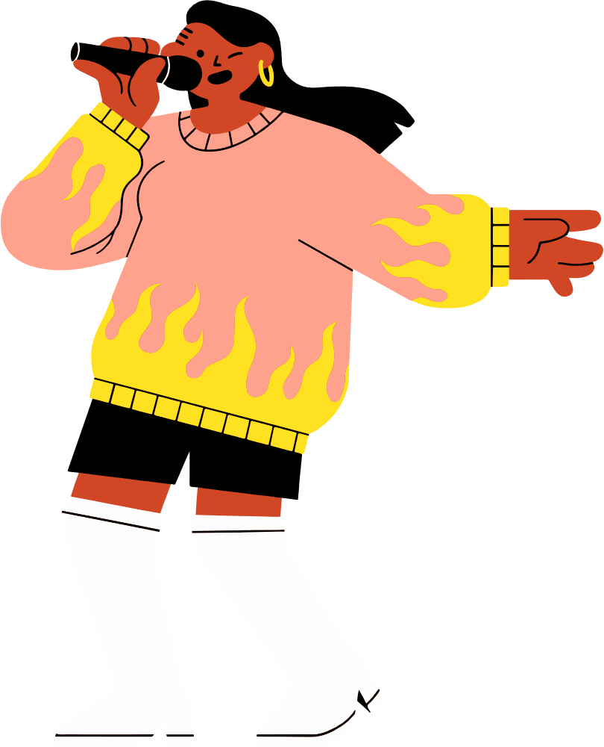

ΜΟΥΣΙΚΑ
ΟΡΓΑΝΑ
Φωτεινή Σύρμαλη

Slide 2
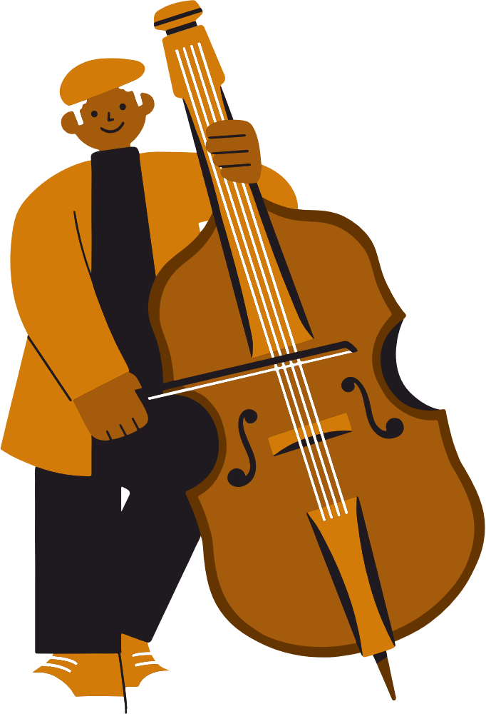

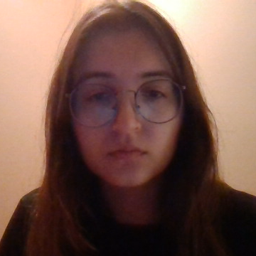
Τι είναι τα μουσικά όργανα:
Είναι κατασκευάσματα με σκοπό να παράγουν ήχους που χρησιμοποιούνται στη μουσική

Slide 3
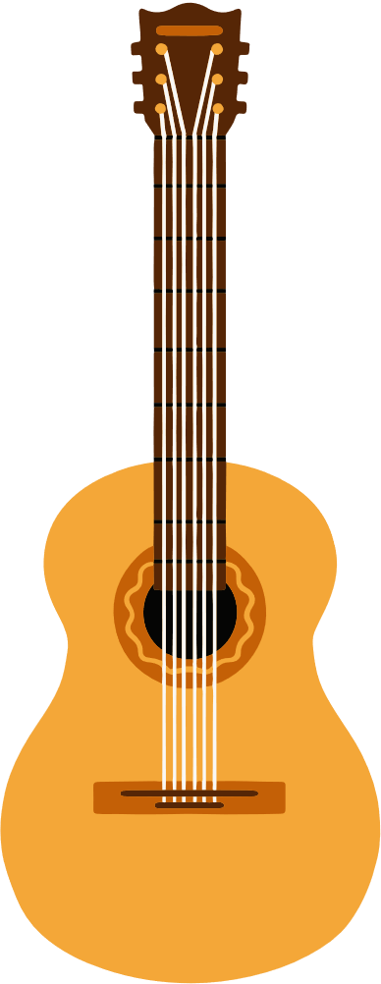



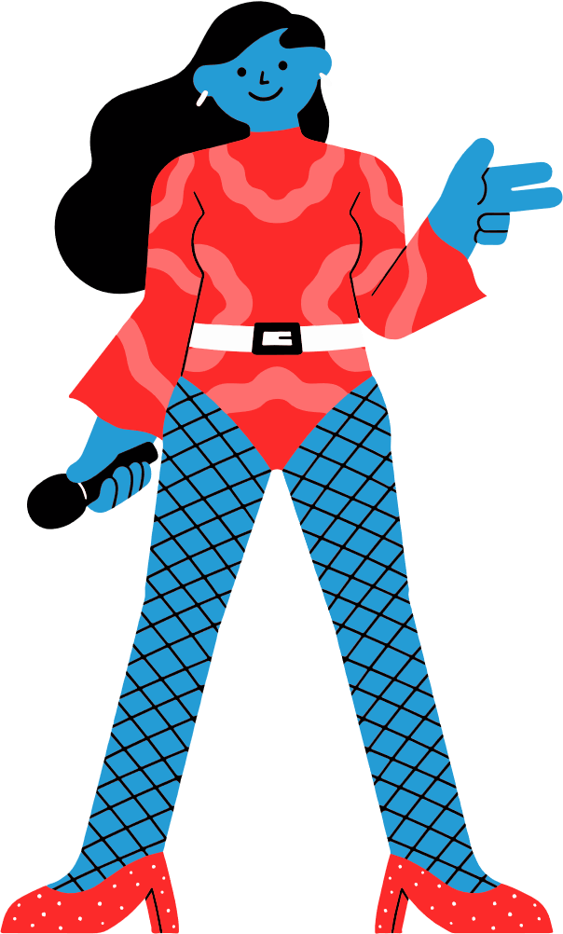
Δηλαδή;
Είναι κατασκευασμένα από τον άνθρωπο!
Δεν βρίσκονται αυτούσια στη φύση!
Παράγουν ήχους που χρησιμοποιούμε στη μουσική!

Slide 4
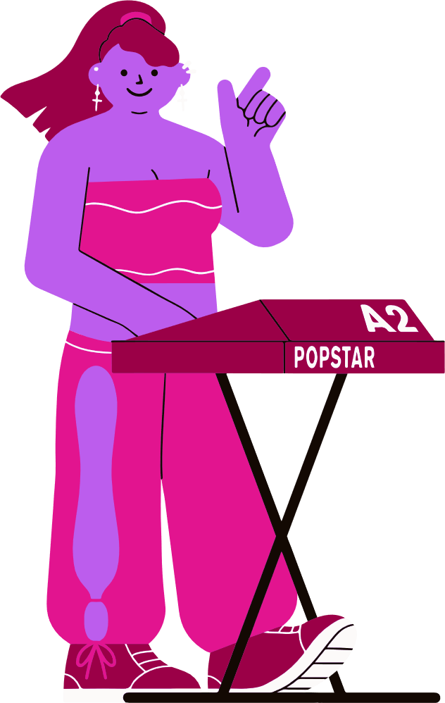

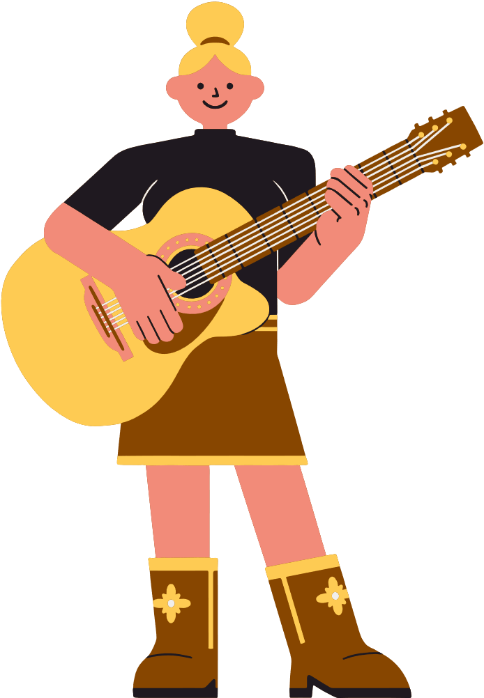
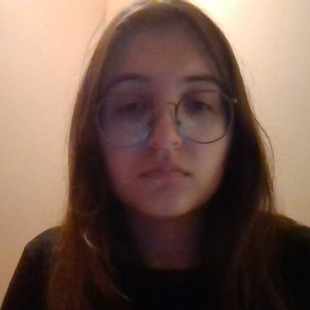
Παραδείγματα
  Παραδοσιακά: Μπουζούκι, μπαγλαμάς
  Δυτικά: Βιολί, κλαρινέτο
  Άλλα: Σιτάρ, ντιντζιρεντού

Slide 5
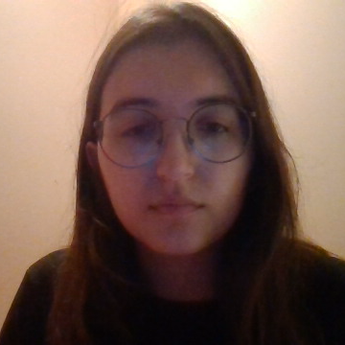
Υπάρχει μουσική χωρίς τα μουσικά όργανα;
Φυσικά! Μην ξεχνάτε το βασικότερο μέσο παραγωγής της μουσικής: Την ανθρώπινη φωνή! Τα μουσικά όργανα έχουν βασιστεί σε αυτή.

Slide 6

Πώς αλλιώς παράγεται η μουσική;
  Με το ανθρώπινο σώμα
  Με αντικείμενα της καθημερινότητας και μη
  Με ψηφιακά μέσα

Slide 7
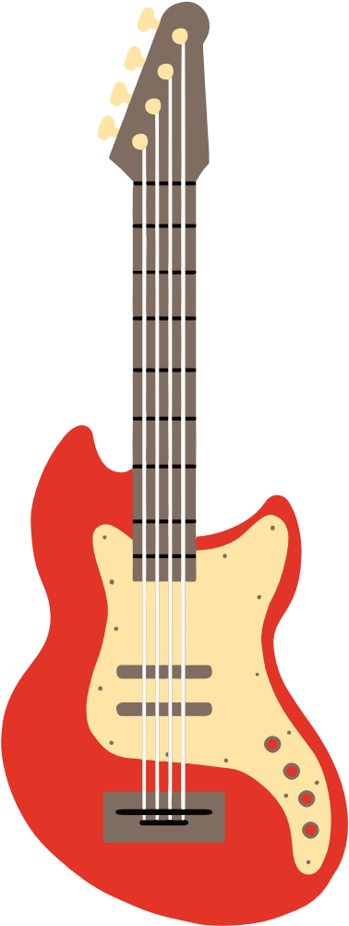
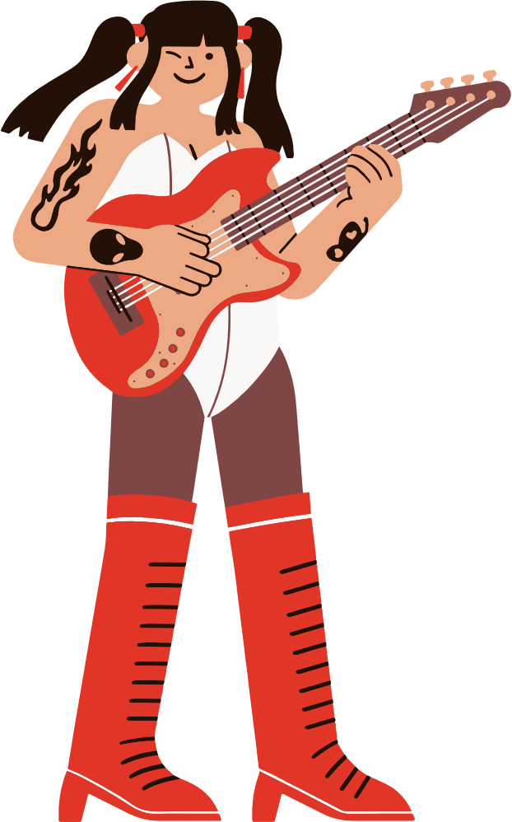


Σας ευχαριστώ

